Slide 1
সর্ব প্রথমে সবাইকে জানাচ্ছি ইংরেজি নতুন বছরের শুভেচ্ছা
পড়ালেখায় সফলতা বয়ে আনুক সকল শিক্ষার্থীর জীবনে
মোঃ হেলাল উদ্দিন, সিনিয়র শিক্ষক, এ.এম.বদরুজ্জামান উচ্চ বিদ্যালয়

Slide 2
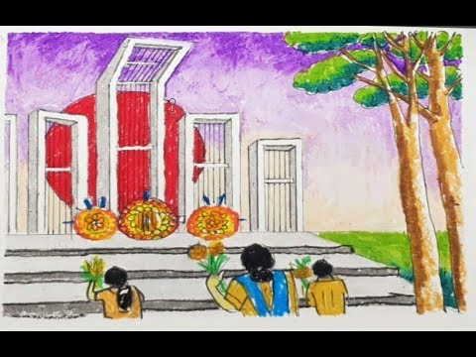
পবিত্র ভাষার মাসে শহীদদের প্রতি জানাই শ্রদ্ধা এবং তোমাদের সবাইকে
মোঃ হেলাল উদ্দিন, সিনিয়র শিক্ষক, এ.এম.বদরুজ্জামান উচ্চ বিদ্যালয়

Slide 3
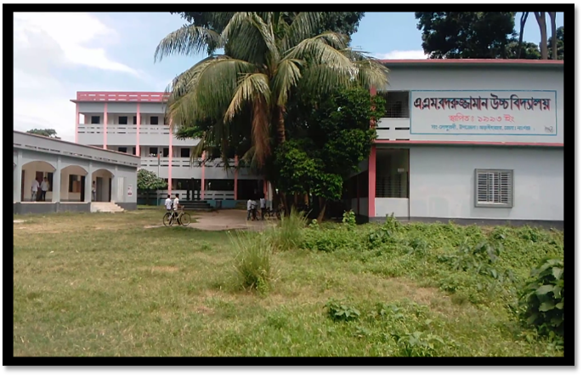
শিক্ষকপরিচিতি
মোঃ হেলাল উদ্দিন
সহকারী সিনিয়র শিক্ষক এ.এম.বদরুজ্জামান
উচ্চ বিদ্যালয়
আড়াইহাজার,নারায়ণগঞ্জ

Slide 4
পাঠ পরিচিতি
অষ্টম-দশম শ্রেণি
বাংলা ২য় পত্র(ব্যাকরণ)
ব্যঞ্জন ধ্বনি/ব্যঞ্জন বর্ণ
সময়ঃ৫০মিনিট
শুদ্ধ ভাষার জন্য ব্যাকরণ চর্চা জরুরী
মোঃ হেলাল উদ্দিন, সিনিয়র শিক্ষক, এ.এম.বদরুজ্জামান উচ্চ বিদ্যালয়

Slide 5
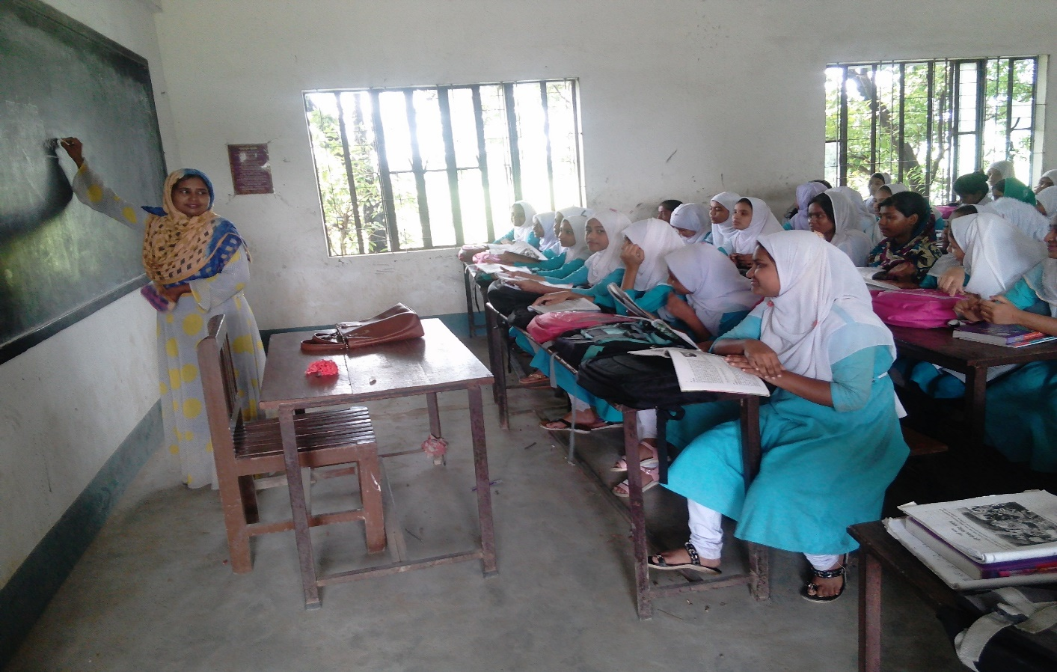
ভাষার মৌলিকতম অঙ্গ কোনটি?
মোঃ হেলাল উদ্দিন, সিনিয়র শিক্ষক, এ.এম.বদরুজ্জামান উচ্চ বিদ্যালয়

Slide 6
?????
???!!!
???!!!?
!’?!??
!!!!!!!
মোঃ হেলাল উদ্দিন, সিনিয়র শিক্ষক, এ.এম.বদরুজ্জামান উচ্চ বিদ্যালয়

Slide 7
আমাদের আজকের মাল্টিমিডিয়া ব্যাকরণ ক্লাসের পাঠ হচ্ছে
ব্যঞ্জন ধ্বনি/ব্যঞ্জন বর্ণ
প্রিয় শিক্ষার্থী, শুদ্ধ বাংলা ভাষার জন্য বাংলা ব্যাকরণ চর্চা আবশ্যক
মোঃ হেলাল উদ্দিন, সিনিয়র শিক্ষক, এ.এম.বদরুজ্জামান উচ্চ বিদ্যালয়

Slide 8
পাঠের উদ্দেশ্য
পাঠ শেষে শিক্ষার্থীরা
স্পর্শ ব্যঞ্জন ধ্বনি কয়টি ও কি কি বলতে পারবে।
স্পর্শ ব্যঞ্জন ধ্বনির উচ্চারণের স্থান অনুযায়ী নাম
বলতে পারবে।
ঘোষ ও অঘোষ ধ্বনির সজ্ঞা বলতে পারবে।
অল্প প্রাণ ও মহাপ্রাণ ধ্বনি চিহ্নিত করতে পারবে।
নাসিক্য ধ্বনি চিহ্নিত করতে পারবে।
মোঃ হেলাল উদ্দিন, সিনিয়র শিক্ষক, এ.এম.বদরুজ্জামান উচ্চ বিদ্যালয়

Slide 9
স্পর্শ/পৃষ্ট ব্যঞ্জন ধ্বনি বা বর্গীয় ব্যঞ্জন বর্ণ নিয়ে আলোচনা
‘ক’ বর্গ
ক | খ | গ | ঘ | ঙ
কণ্ঠ্য ধ্বনি
‘চ’ বর্গ
চ | ছ | জ | ঝ | ঞ
তালব্য ধ্বনি
‘ট’ বর্গ
ট | ঠ | ড | ঢ | ণ
মূর্ধন্য ধ্বনি
‘ত’ বর্গ
ত | থ | দ | ধ | ন
দন্ত্য ধ্বনি
‘প’ বর্গ
প | ফ | ব | ভ | ম
ওষ্ঠ্য ধ্বনি
মোঃ হেলাল উদ্দিন, সিনিয়র শিক্ষক, এ.এম.বদরুজ্জামান উচ্চ বিদ্যালয়

Slide 10
কেন ?
কন্ঠ
কন্ঠ মানে মূলত জিহ্বা। এই বর্ণ উচ্চারণে জিহ্বার গোড়া
বা কন্ঠনালী ব্যবহৃত হয়।
তালব্য
তালব্য মানে মুখের তালুর সামনের অংশ। এই সকল বর্ণ উচ্চারণে
জিহ্বা মুখের তালুর সামনের অংশ স্পর্শ করে।
মূর্ধন্য
এই সকল বর্ণ উচ্চারণে জিহ্বা দাতের গোড়ার অংশ স্পর্শ করে।
দন্ত্য
দন্ত্য মানে দাতএই বর্ণ উচ্চারণে জিহ্বা দাতকে স্পর্শ করে।
ওষ্ঠ্য
ওষ্ঠ্য মানে ঠোট। এই সকল বর্ণ উচ্চারণে ঠোট ব্যবহৃত হয়।
মোঃ হেলাল উদ্দিন, সিনিয়র শিক্ষক, এ.এম.বদরুজ্জামান উচ্চ বিদ্যালয়

Slide 11
উচ্চারণে স্বরতন্ত্রী অনুরণিত হলে ঘোষ না হলে অঘোষ
এবং নাকের সাহায্য লাগে তাই নাসিক্য বা অনুনাসিক
অঘোষ
ঘোষ
নাসিক্য
১ | ২
ক | খ
চ | ছ
ট | ঠ
ত | থ
প | ফ
৩ | ৪
গ | ঘ
জ | ঝ
ড | ঢ
দ | ধ
ব | ভ
৫
ঙ
ঞ
ণ
ন
ম
মোঃ হেলাল উদ্দিন, সিনিয়র শিক্ষক, এ.এম.বদরুজ্জামান উচ্চ বিদ্যালয়

Slide 12
অল্পপ্রাণ
মহাপ্রাণ
নাসিক্য
১
ক
চ
ট
ত
প
২
খ
ছ
ঠ
থ
ফ
৩
গ
জ
ড
দ
ব
৪
ঘ
ঝ
ঢ
ধ
ভ
৫
ঙ
ঞ
ণ
ন
ম
মোঃ হেলাল উদ্দিন, সিনিয়র শিক্ষক, এ.এম.বদরুজ্জামান উচ্চ বিদ্যালয়

Slide 13
অন্তঃস্থ ধ্বনি/ অন্তঃস্থ বর্ণ
য,য়,র,ল -এ ৪টি ধ্বনির উচ্চারণ স্পর্শ ও উষ্ম ধ্বনির মাঝে/অন্তরে আছে বলেই এ গুলোকে অন্তঃস্থ ধ্বনি/ অন্তঃস্থ বর্ণ বলা হয়।
য | এটি মূলত তালব্য ধ্বনি। শব্দের আদিতে বসলে বর্গীয় ‘জ’ মতই উচ্চরিত হয়। শব্দের মাঝে বা শেষে বসলে অন্তঃস্থ ‘য়’ উচ্চারিত হয়(সংস্কৃতিতে)।
য় | ধ্বনিটি সব সময় শব্দের মাঝে বা শেষে বসে। কখনও শব্দের আদিতে বা শুরুতে বসে না। বাংলায় ‘অয়’ ধ্বনির সৃষ্টি করে।
র | ধ্বনিটি উচ্চারণে জিহ্বার অগ্রভাগ একাধিকবার কম্পিত হয় এবং দন্তমূলকে আঘাত করে বলে এটিকে কম্পনজাত ধ্বনি বলা হয়।
ল | এটি উচ্চারণে জিহ্বার অগ্রভাগকে মুখের মাঝামাঝি দন্তমূলে ঠেকিয়ে রেখে জিহ্বার দুই পাশ দিয়ে বায়ু বের করে দেয়া হয় বলে একে পার্শ্বিক ধ্বনি বলে।

Slide 14
উষ্ম ধ্বনি/ উষ্ম বর্ণ
শ,ষ,স –এ ৩টি ধ্বনি উচ্চারণে বাতাস মুখবিবরে কোথাও বাধা
না পেয়ে কেবল ঘর্ষণপ্রাপ্ত হয় এবং শিশধ্বনির সৃষ্টি করে তাই
এ গুলোকে উষ্ম ধ্বনি/শিশ ধ্বনি বলা হয়।
শ | ধ্বনিটির উচ্চারণ স্থান পশ্চাৎ দন্তমূল তাই এটিকে তালব্য ধ্বনি বা তালব্য বর্ণ বলা হয়। ইংরেজিতে এর স্থলে বাংলায় তালব্য ‘শ’ হয়।
ষ | মূর্ধা মানে মাঝে। কণ্ঠ এবং তালুর মাঝামাঝি থেকে ধ্বনিটি উচ্চারিত হয় বলে এটিকে মূর্ধন্য ধ্বনি বলে। সংস্কৃত শব্দে বিশেষ করে ট ও ঠ এর আগে ‘ষ’ হয়।
স | এটি মূলত দন্ত্য ধ্বনি। খ, র ও দন্ত্য ধ্বনি বা বর্ণের (‘ত’ বর্গের) আগে যুক্ত হলে সাধারনত ‘স’ ধ্বনিটি উচ্চারিত হয়ে থাকে।
হ | উচ্চারণ অনুসারে ধ্বনিটি মুলত উষ্ম ঘোষধ্বনি। ধ্বনিটির নিচে হসন্ত (্) দিলে এটি বিসর্গ (ঃ) ধ্বনির মতই উচ্চারিত হয়।

Slide 15
তাড়নজাত ধ্বনি/বর্ণ ও খণ্ড ‘ৎ’
ড়,ঢ় ধ্বনি ২টির উচ্চারণে জিহ্বার অগ্রভাগের তলদেশ দ্বারা অর্থাৎ উল্টো পিঠের দ্বারা ওপরের দন্তমূলেদ্রুত আঘাত বা তাড়না
সৃষ্টি করে। তাই এদেরকে তাড়নজাত ধ্বনি বলা হয়।
‘ৎ’ ধ্বনিটি মূলত ‘ত’ এর খণ্ডাংশ। তাই স্বতন্ত্রধ্বনি/বর্ণ ধরা হয় না। এটি আসলে ‘ত’ এর হসন্ত রূপ।
পরাশ্রয়ী ধ্বনি/বর্ণ
ং,ঃ,ঁ ধ্বনি/বর্ণ ৩টি স্বাধীন ধ্বনি/বর্ণ হিসাবে ব্যবহৃত হয় না। অন্য ধ্বনির সাথে মিলিত হয়ে একত্রে উচ্চারিত হয়।
তাই এদেরকে পরাশ্রয়ী ধ্বনি/বর্ণ বলে।

Slide 16
একক মূল্যায়নঃ
স্পর্শ ব্যঞ্জন কয়টি ?
স্পর্শ ব্যঞ্জনের অপর নাম কি?
কোনগুলো কন্ঠ ধ্বনি?
ওষ্ঠ ধ্বনি কোনগুলো?
নাসিক্য বা আনুনাসিক ধ্বনি গুলো বল।
মোঃ হেলাল উদ্দিন, সিনিয়র শিক্ষক, এ.এম.বদরুজ্জামান উচ্চ বিদ্যালয়

Slide 17
দলীয় কাজঃ
অল্পপ্রাণ বর্ণ গুলো পৃথক করে লেখ।
মহাপ্রাণ বর্ণ গুলো পৃথক করে লেখ।
ঘোষ ও অঘোষ বর্ণ গুলো পৃথক করে লেখ।
মোঃ হেলাল উদ্দিন, সিনিয়র শিক্ষক, এ.এম.বদরুজ্জামান উচ্চ বিদ্যালয়

Slide 18
বাড়ির কাজঃ
স্পর্শ/পৃষ্ঠ ব্যঞ্জন বর্ণগুলো উচ্চারন স্থান অনুযায়ী ভাগ করে ছক তৈরি কর।
মোঃ হেলাল উদ্দিন, সিনিয়র শিক্ষক, এ.এম.বদরুজ্জামান উচ্চ বিদ্যালয়

Slide 20
ধন্যবাদ
মোঃ হেলাল উদ্দিন, সিনিয়র শিক্ষক, এ.এম.বদরুজ্জামান উচ্চ বিদ্যালয়

